Slide 1
Wir & Hier TOOLBOX für Sozialraum-orientierung
Notes:
Welche Aufgabe haben wir als Kirche und Diakonie heute in unserer pluralen Gesellschaft?
Welche Rolle können wir spielen?
Als Antwort liegt Sozialraumorientierung im Trend.
Zu Recht!

Slide 2
Wir & Hier Toolbox
Was ist Sozialraumorientierung?
Als Kirchengemeinde / diakonische Einrichtung haben wir unseren unmittelbaren Lebensraum im Blick.
Wir fragen nach dem Willen der Menschen.
Wir entdecken die Ressourcen von Menschen und Netzwerken.
Wir kooperieren mit Kommune, Vereinen, Initiativen und anderen zivilgesellschaftlichen Akteuren.
Wir suchen “der Stadt und des Dorfes Bestes” und engagieren uns vor Ort.
Notes:
Denn Sozialraumorientierung heißt:
- Als Kirchengemeinde oder diakonische Einrichtung haben wir unseren unmittelbaren Lebensraum im Blick.
- Wir fragen nach dem Willen der Menschen.
- Wir entdecken die Ressourcen von Menschen und Netzwerken.
- Wir kooperieren mit Kommune, Vereinen, Initiativen und anderen zivilgesellschaftlichen Akteuren.
- Und so suchen wir “der Stadt oder des Dorfes Bestes” und engagieren uns vor Ort.

Slide 3
Wir & Hier Toolbox
Was ist die WIR & HIER Toolbox?
digitaler Werkzeugkasten
für Gemeinden, Einrichtungen und einzelne Engagierte
Tools, Ideen und Anregungen
um sich selbst und den Sozialraum besser zu verstehen
erste Erfahrungen machen
in die praktische Umsetzung kommen
Notes:
Aber wie geht das konkret?
Und wie kommen wir in eine dafür förderliche neugierige und extrovertierte Haltung?
Eine Hilfe und Motivation dafür will die WIR & HIER Toolbox sein.
Im Grunde ist sie ein digitaler Werkzeugkasten.
Darin finden Gemeinden, Einrichtungen und einzelne Engagierte
vielfältige Tools, Ideen und Anregungen.
Damit lernen sie, sich selbst und ihren Sozialraum besser zu verstehen.
Sie können erste echte Erfahrungen machen
und in die praktische Umsetzung kommen.

Slide 4
Wir & Hier Toolbox
Was bietet die WIR & HIER Toolbox?
Möglichkeiten zur Auseinandersetzung mit der eigenen Motivation
Anregungen für erste Schritte
Methoden zur Entdeckung des Ortes
Inspiration durch andere Projekte
Kontakt zu professioneller Unterstützung
Ideen für die Finanzierung
Übungen zu religiöser Sprachfähigkeit
Hinweise zum tieferen Eintauchen in die Materie
Entwürfe zur Einführung der Toolbox vor Ort
Notes:
Dazu bekommen sie
Möglichkeiten, sich mit ihrer eigenen Motivation auseinanderzusetzen,
Anregungen für erste Schritte,
Methoden, um den eigenen Ort zu entdecken,
Inspiration durch andere Projekte,
Kontakt zu professioneller Unterstützung,
Ideen für die Finanzierung,
Übungen zu religiöser Sprachfähigkeit,
Hinweise, wie sie tiefer in die Materie eintauchen können,
und Entwürfe, um die Toolbox vor Ort – auch geistlich – einzuführen.

Slide 5
Wir & Hier Toolbox
Die WIR & HIER Toolbox will…
Lust machen auf das Abenteuer Sozialraum und auf Gottes Aufgaben für uns
mitgenommen werden (Smartphone)
niederschwellig sein
spielerisch Anstöße geben
Spaß machen
Notes:
Die WIR & HIER Toolbox will
Lust machen,
sich einzulassen auf das Abenteuer Sozialraum –
und auf das, was Gott hier mit uns vorhat
und auf das, was er uns hier als Aufgaben zeigt.
Die WIR & HIER Toolbox will mitgenommen werden
nach draußen, in den Alltag,
und daher vor allem auf dem Smartphone genutzt werden.
Die WIR & HIER Toolbox will niederschwellig sein,
spielerisch Anstöße geben
und einfach auch Spaß machen.

Slide 6
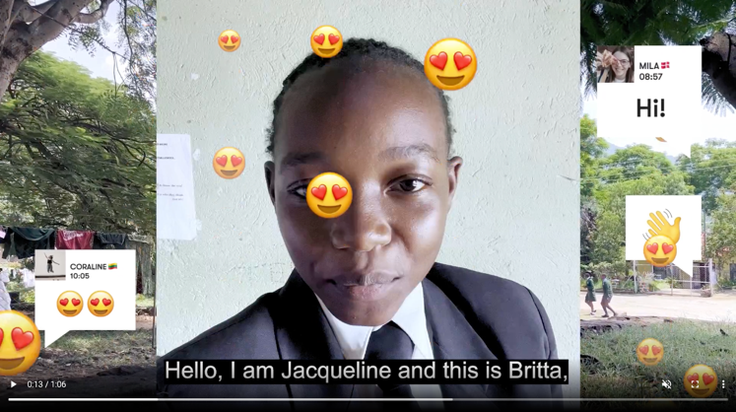
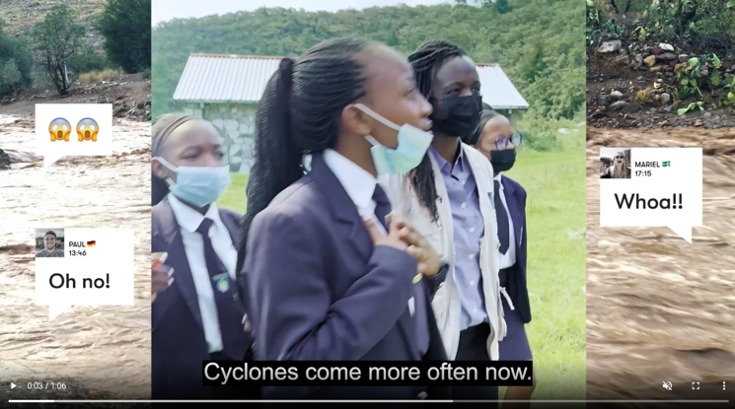
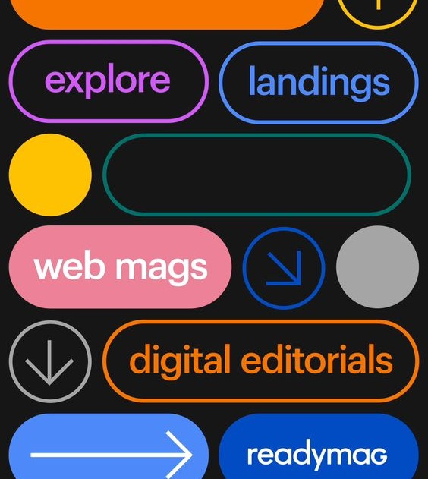
Notes:
Bei Sozialraumorientierung geht es ganz zentral
um Beziehung und Kommunikation.

Slide 7
Notes:
Sinnbild dafür ist Bubble –
die freundliche Sprechblase,
die mit den Nutzer*innen ins Gespräch kommt
und sie so durch die WIR & HIER Toolbox führt.

Slide 23
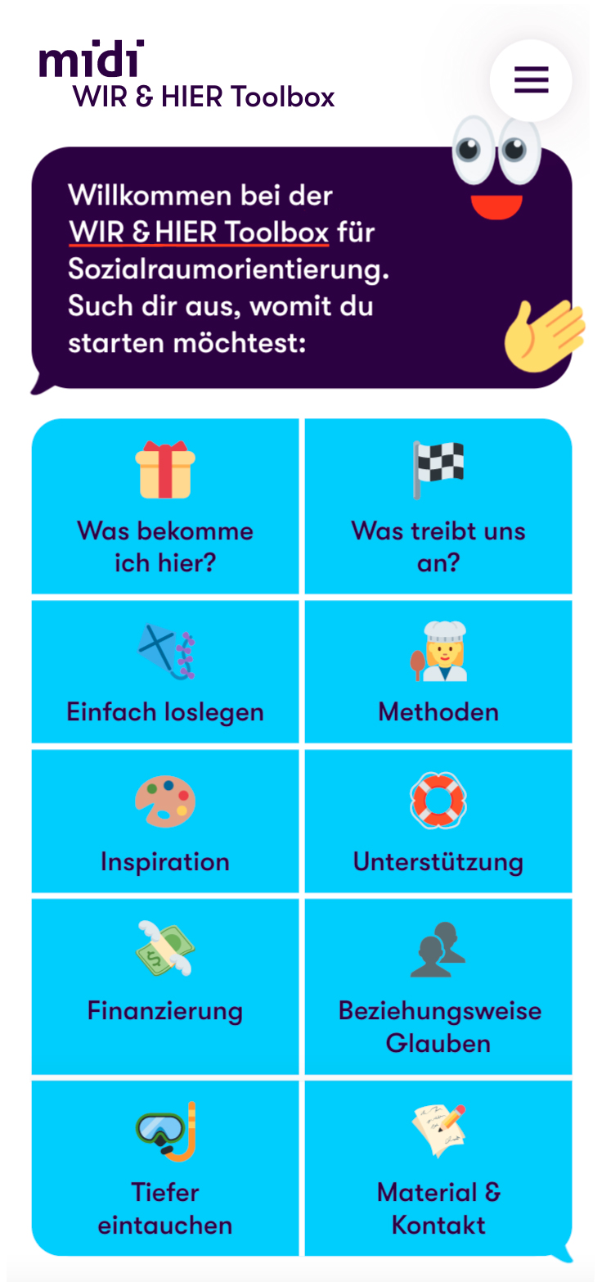
Notes:
Die WIR & HIER Toolbox will, wie gesagt, in erster Linie auf dem Smartphone genutzt werden.
Über das Startmenü finde ich einfach zu den Themen, mit denen ich gerade einsteigen möchte.
Insgesamt stehen zehn Module zur Verfügung.

Slide 24
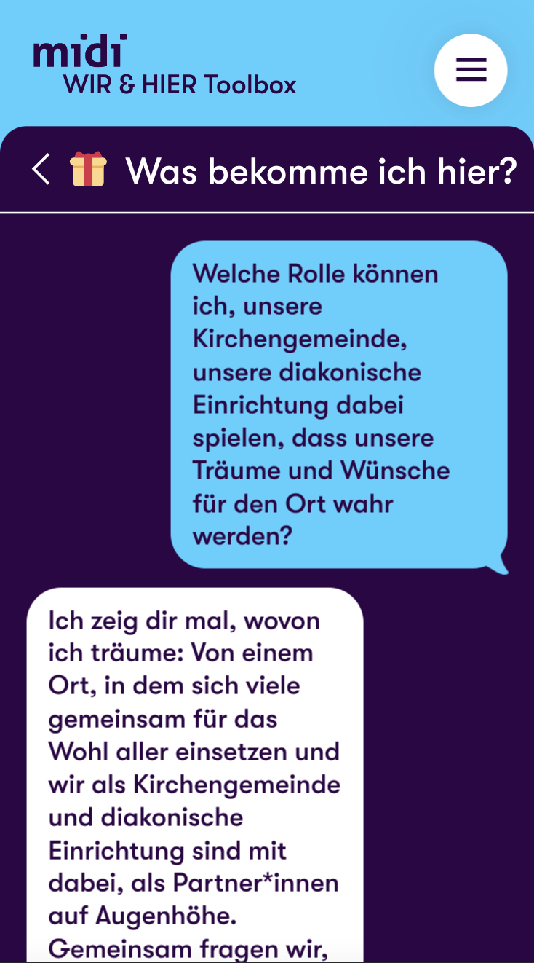
Notes:
Die WIR & HIER Toolbox lehnt sich an unsere Erfahrungen mit klassischen Chats und Messenger-Apps an.

Slide 25
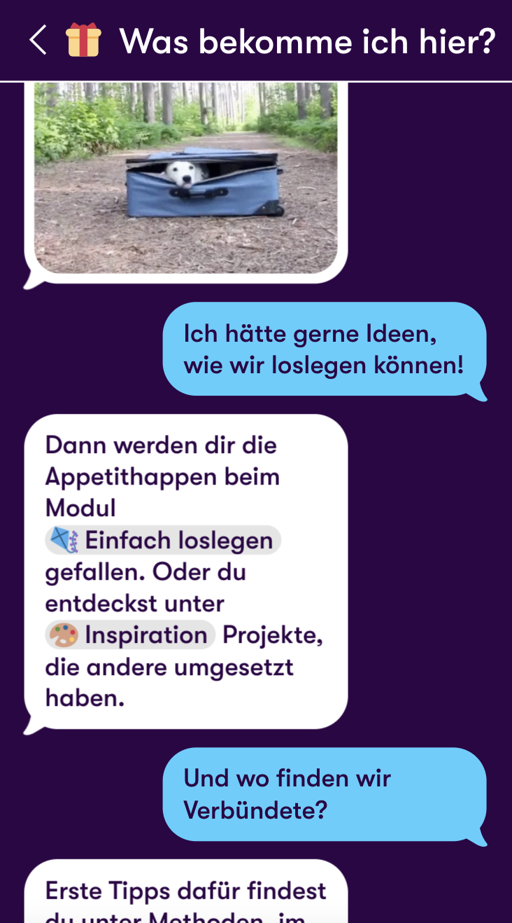
Notes:
Bubble kommuniziert mit uns und führt uns in die jeweiligen Module ein.

Slide 26
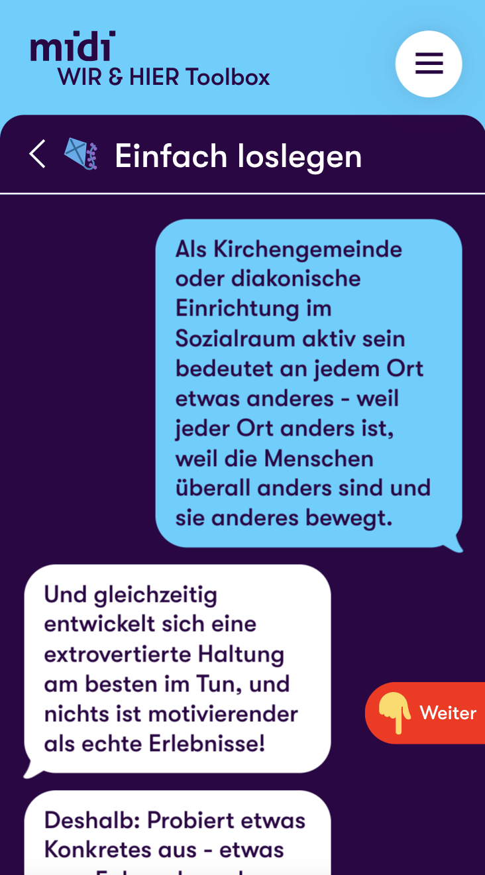

Slide 27
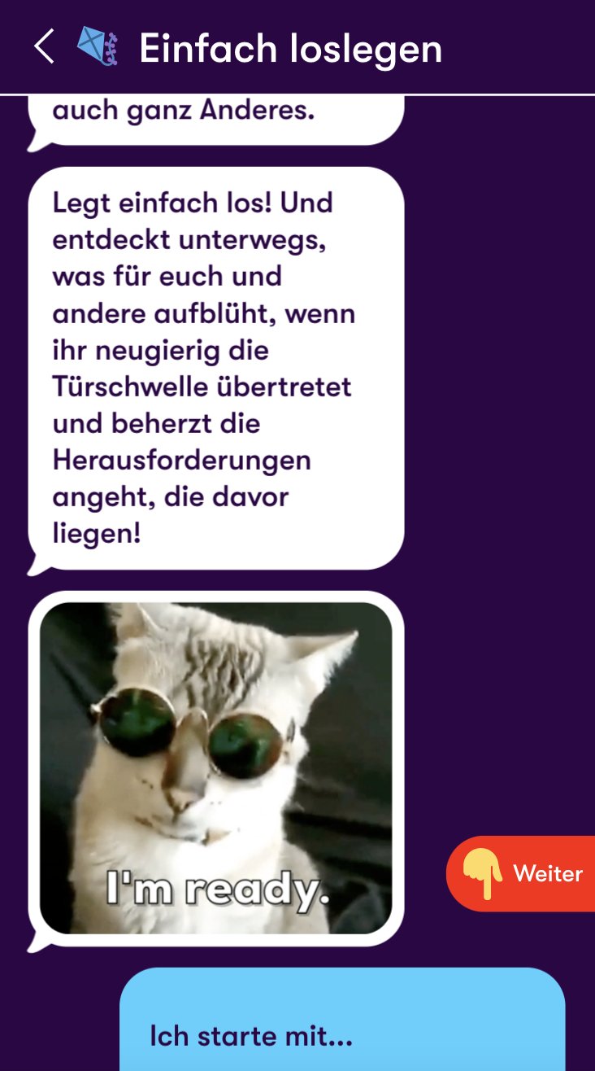
Notes:
Bilder und GIFs lockern das Erlebnis auf, motivieren und machen Spaß.

Slide 28
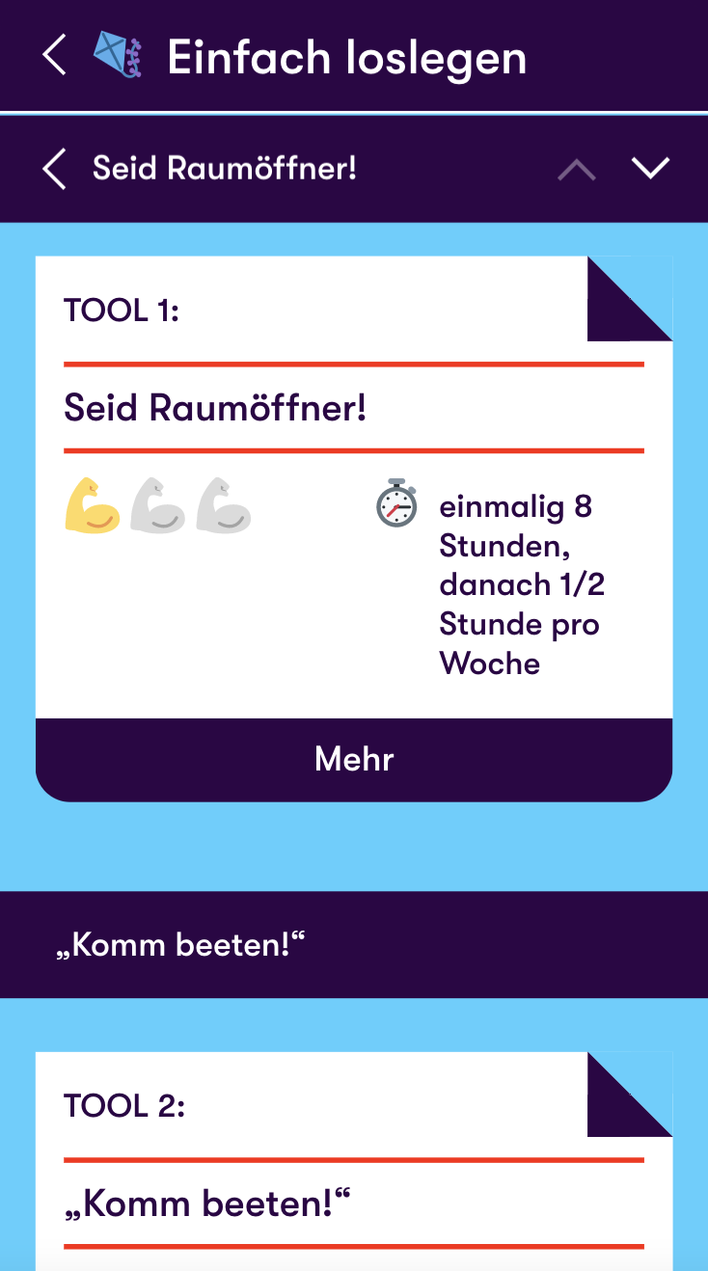
Notes:
In den einzelnen Modulen komme ich ganz schnell zu den Tools, die mich interessieren.
Bei jedem Tool sehe ich auf einen Blick, wie viel Aufwand und wie viel Zeit dafür in etwa nötig sind.

Slide 29
Notes:
Durch Klick auf ein Tool entfaltet sich dessen Inhalt.

Slide 30
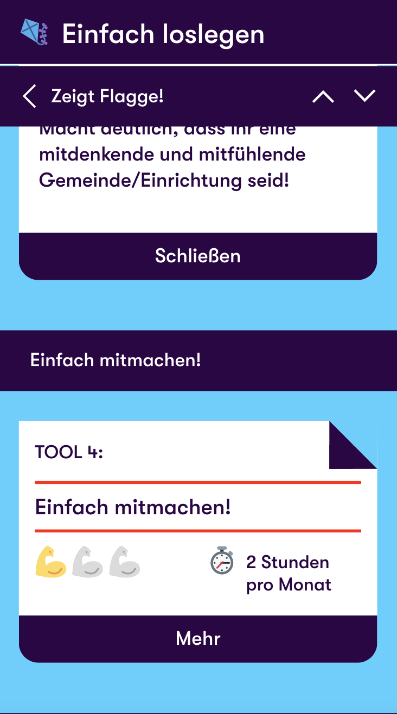

Slide 31
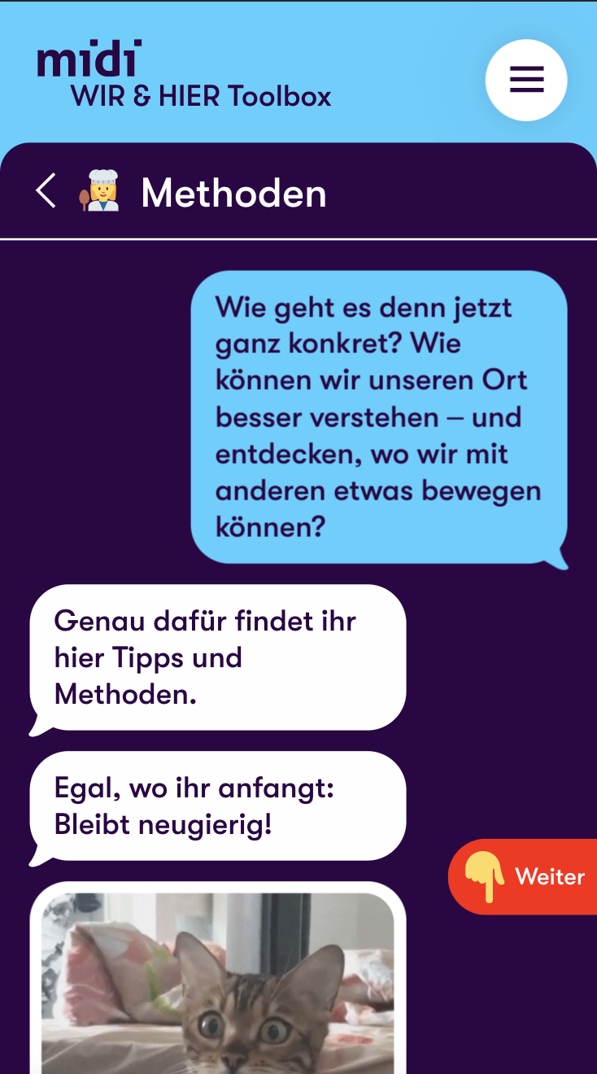

Slide 32
Notes:
Damit ich die WIR & HIER Toolbox immer dabei habe, kann ich sie mir mit wenigen Klicks auf den Start- bzw. Home-Bildschirm meines Smartphones ziehen.
So kann ich die Toolbox jederzeit wie eine App aufrufen und nutzen.

Slide 33
Notes:
Natürlich kann die WIR & HIER Toolbox auch auf dem Desktop verwendet werden.

Slide 34
Notes:
Dort setzt sich die Chat-Logik fort.

Slide 36
Notes:
Das Seitenmenü ermöglicht in der Desktop-Version noch einmal einen extra Überblick.

Slide 39
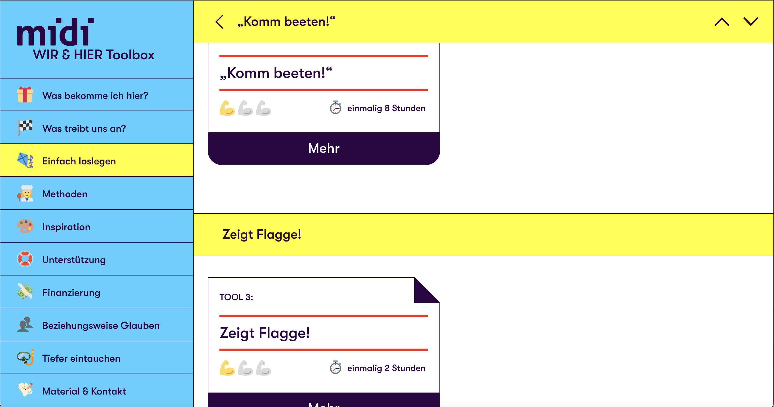
Notes:
Außerdem können sowohl in der mobilen als auch in der Desktop-Version alle Inhalte als pdf-Datei heruntergeladen, gespeichert und ausgedruckt werden.

Slide 40
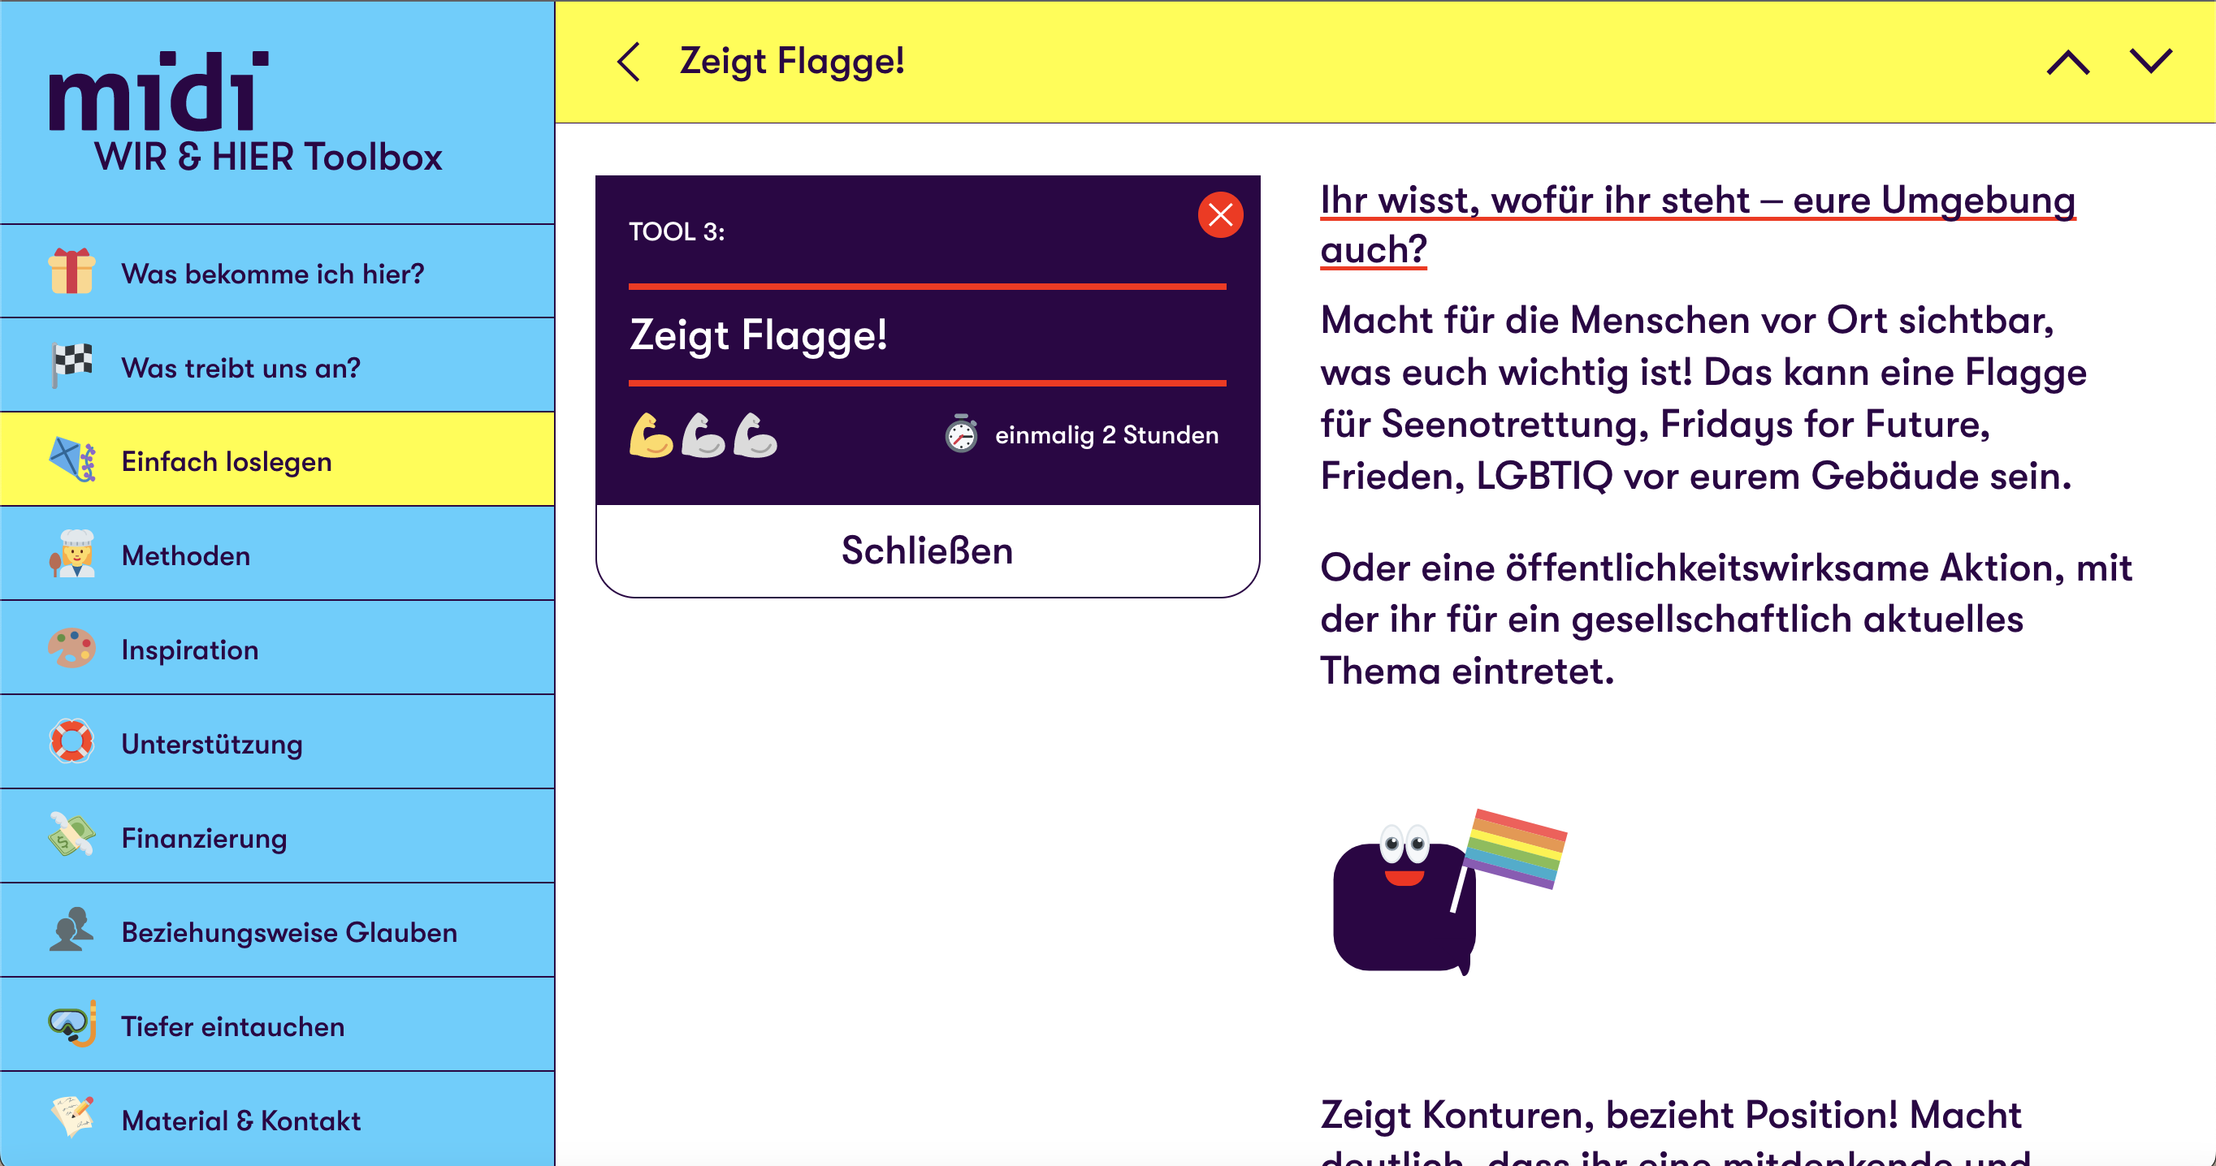

Slide 42
Wir & Hier Toolbox
Notes:
Unter „Material & Kontakt“ finden Nutzer*innen geistliche Entwürfe, um die WIR & HIER Toolbox mit einem Gottesdienst oder einem Andachtsimpuls in der Gemeinde bzw. Einrichtung vor Ort vorzustellen und einzuführen.

Slide 43
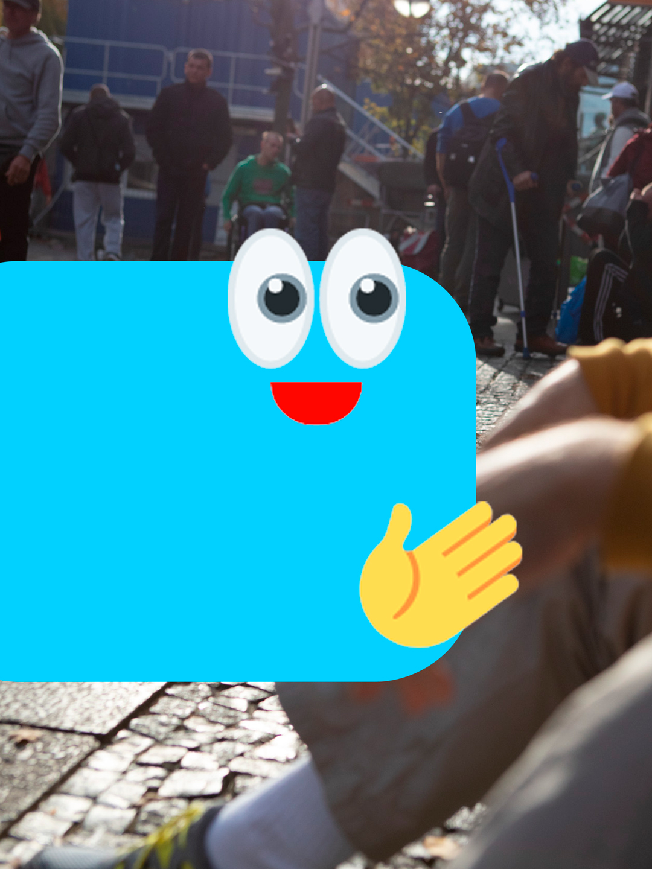
Die WIR & HIEr Toolbox IST ONLINE!
https://www.wirundhier-toolbox.de

Slide 44
Rückfragen / Gespräch

Slide 45
Walter Lechner
Pfarrer / Referent für Sozialraumorientierung in Diakonie und Kirche
Evangelische Arbeitsstelle midi
Tel. 030-65211-1818
mobil 0172-5606778
walter.lechner@mi-di.de

Slide 46
Vielen dank!

